Slide 1

আজকের ক্লাশে সকলকে স্বাগতম

Slide 2


জাহাঙ্গীর আলম
সহকারী শিক্ষক
ফৈজুন্নেচা উচ্চ বিদ্যালয়
পেকুয়া, কক্সবাজার

Slide 3
শ্রেণিঃ অষ্টম
তথ্য ও যোগাযোগ প্রযুক্তি
অধ্যায় - পঞ্চম
বিষয়: ইমেইল একাউন্ট খোলা
সময়: ৫০ মিনিট
তারিখ:

Slide 4

উপরের চিত্রে কম্পিউটারে কি দেখা যাচ্ছে
কম্পিউটারের মাধ্যমে চিঠি দেওয়াকে কী বলে?

Slide 5

ই-মেইল

Slide 6
এই পাঠ শেষে শিক্ষার্থীরা-
ই-মেইল কী তা বলতে পারবে।
ইয়াহু মেইলে প্রবেশ করার পদ্ধতি উল্লেখ করতে পারবে।
ইয়াহু ই-মেইল একাউন্ট খুলতে পারবে।
ই-মেইলের গুরুত্ব ব্যাখ্যা করতে পারবে।

Slide 7

ই-মেইল কী?
ই-মেইল কথাটির অর্থ ইলেক্ট্রনিক মেইল। যার মাধ্যমে কয়েক মূহুর্তের মধ্যে পৃথিবীর এক প্রান্ত হতে অন্য প্রান্তে কোন লেখা, ছবি বা ডকুমেন্ট পাঠানো যায়।

Slide 8
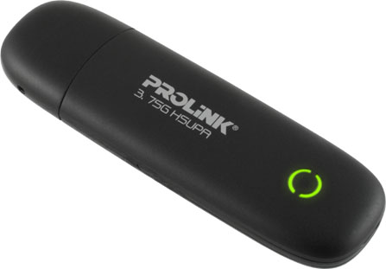

ই-মেইল খুলতে কি কি প্রয়োজনঃ
সংযোগসহ ইন্টারনেট মডেম
ইন্টারনেট সার্ভিস প্রভাইডার

Slide 9
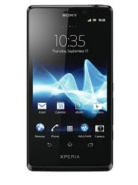
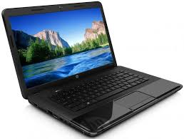
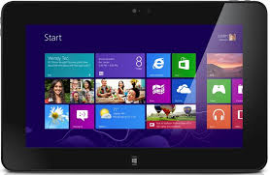
ই-মেইল পাঠানোর মাধ্যম কি কি?
স্মাট ফোন
কম্পিউটার
ট্যাব

Slide 10



ই-মেইল সার্ভিস সমূহঃ

Slide 11
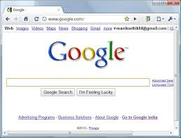
কীভাবে ইয়াহুতে একাউন্ট খোলা যায়?
১। address bar এ ইয়াহুর ঠিকানা www.yahoo.comলিখ।

Slide 12
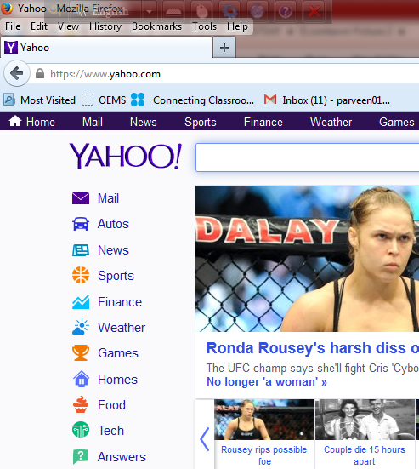
২। Mail এ ক্লিক করতে হবে।

Slide 13
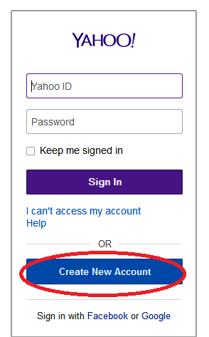
৩। নিচে User Id & Password দিয়ে sign In বাটনে ক্লিক করতে হবে।

Slide 14
নতুন ই-মেইল একাউন্ট খোলা
৩। নিচে Create New Account এ ক্লিক করতে হবে।

Slide 15
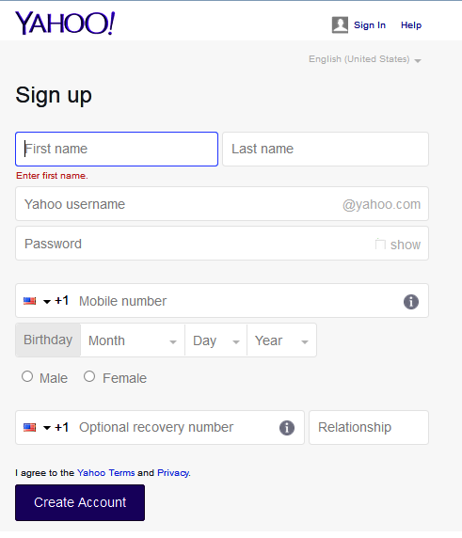
৪। ফরমটি পূরণ করতে হবে।
নাম
সম্ভাব্য ই-মেইল address
গোপন Password যা ৮থেকে ৩২ অক্ষরের মধ্যে হবে
মোবাইল নং
জন্ম তারিখ
লিঙ্গ/Gender
পরিচিত অন্য কোন মোবাইল নম্বর
Create Account এ ক্লিক

Slide 16
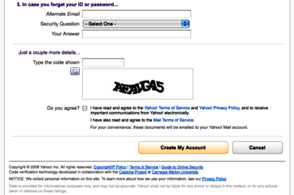
অন্য ই-মেইল
গোপনীয় প্রশ্ন
প্রশ্নে উত্তর
নিচের কোর্ডটি লিখতে হবে
একমত হলে এখানে ক্লিক করতে হবে
Create My Account এ ক্লিক

Slide 17
জোড়ায় কাজ
ইয়াহু মেইল বক্স ওপেন কর।

Slide 18
জোড়ায় কাজ
ইয়াহু মেইল বক্স ওপেন কর।

Slide 19
দলগত কাজ
দলনেতার নাম ঠিকানা ব্যবহার করে প্রতিটি দলে একটি করে ই-আইডি খোল।

Slide 20
মূল্যায়ন
ই-মেইল কী?
ই-মেইলের দুটি গুরুত্ব বল?
ই-মেইলের পাসওয়ার্ডটি কত অক্ষরের মধ্যে দিতে হবে?
ই-মেইল খুলতে কি কি যন্ত্রের প্রয়োজন চিত্র সহ উল্লেখ কর।
Yahoo ঠিকানা ব্যাখ্যা কর?

Slide 21

বাড়ির কাজ
“এখন পৃথিবীর যেকোন স্থানে যোগাযোগ যেন মানুষের হাতের তালুতে”-ব্যাখ্যা কর।

Slide 22
ধন্যবাদ সবাইকে

